Slide 1
7. 와인 품질 예측을 위한
머신러닝 모델 만들기 I

Slide 2
1
3
머신러닝을 위한 와인 품질 데이터를 탐색하고 분석하는 방법을 살펴본다.
21
2
단순 선형 회귀의 특징을 살펴본다.
27
3
다중 선형 회귀의 특징을 살펴본다.
30
4
다항 회귀의 특징을 살펴본다.

Slide 3
와인 품질 데이터의 탐색
와인 품질 데이터 개요
관측값: 총 6,497건 (레드 와인: 1,599건, 화이트 와인: 4,898건)
입력변수: 12개 (고정산, 휘발산, 구연산, 잔여당, 염화물, 무수아황산, 총이산화황, 밀도, 산성도, 황산염, 알콜도수와 같은 와인의 물리화학적 특성들과 red, white의 와인 타입)
출력변수: 1개 (와인품질평가점수, 가장 낮은 품질 1점 ~ 가장 높은 품질 10점)
https://archive.ics.uci.edu/ml/machine-learning-databases/wine-quality/winequality-red.csv
https://archive.ics.uci.edu/ml/machine-learning-databases/wine-quality/winequality-white.csv

Slide 4
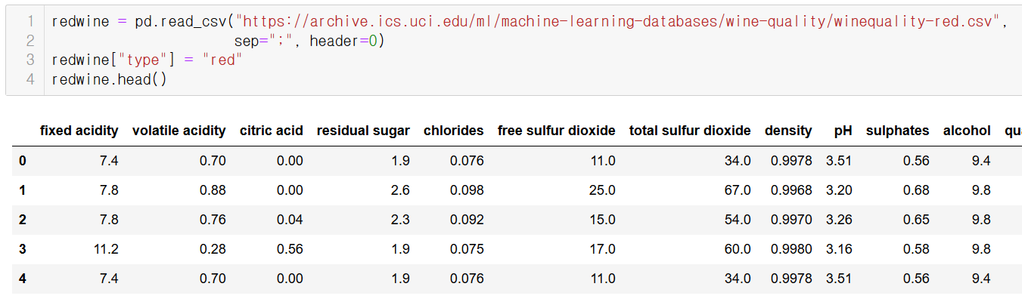
와인 품질 데이터의 탐색
데이터프레임의 구성

Slide 5
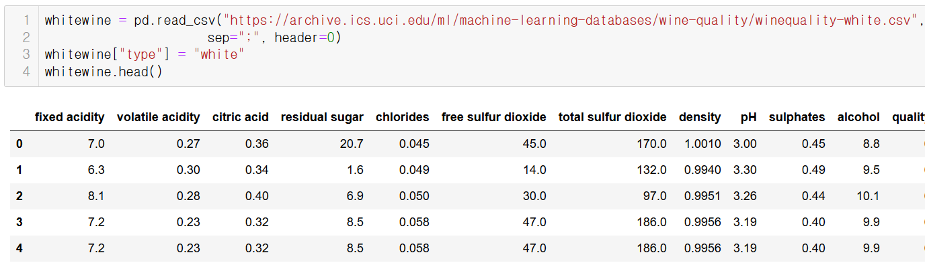
와인 품질 데이터의 탐색

Slide 6
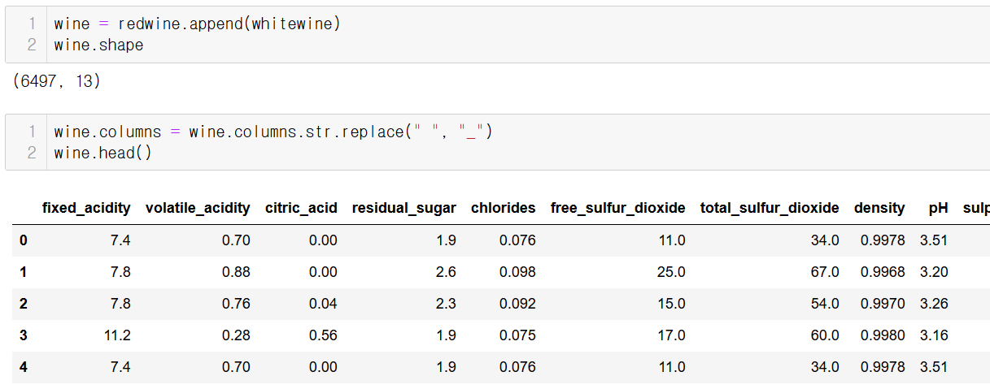
와인 품질 데이터의 탐색
redwine, whitewine 데이터프레임 합치기
컬럼명에 들어있는 공백을 언더바(_)로 바꾸기
(실행 중 발생할 수 있는 에러 방지를 위함)

Slide 7
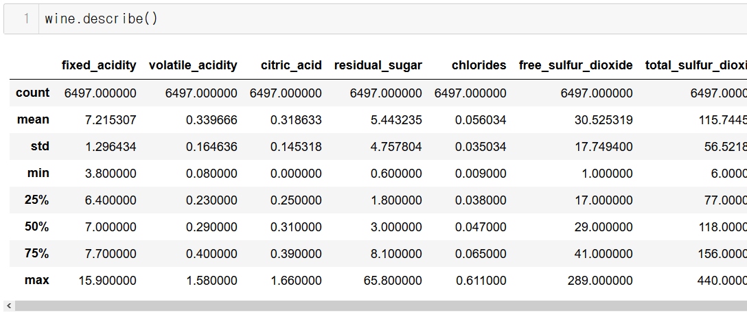
와인 품질 데이터의 탐색
요약통계량
DataFrame 객체의 describe 함수를 이용한 수치형 변수들의 요약통계 출력

Slide 8
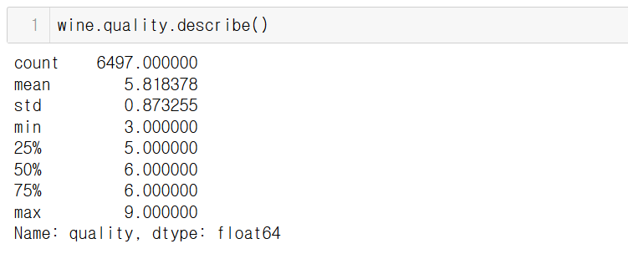
와인 품질 데이터의 탐색
Series 객체의 describe 함수를 이용한 수치형 변수의 요약통계 출력

Slide 9
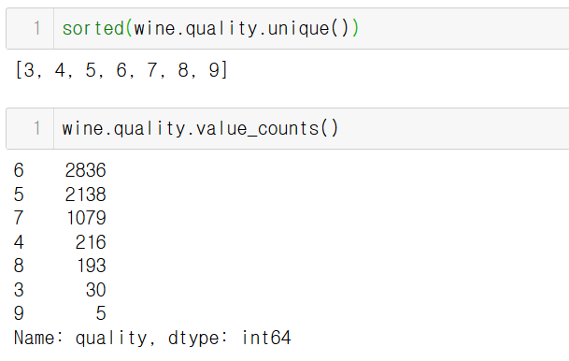
와인 품질 데이터의 탐색
quality 변수의 유일값을 오름차순으로 확인 및 빈도수 계산

Slide 10
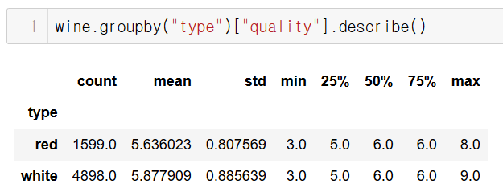
그룹의 분포, 히스토그램, t 검정
와인 종류별 품질의 기술통계량

Slide 11
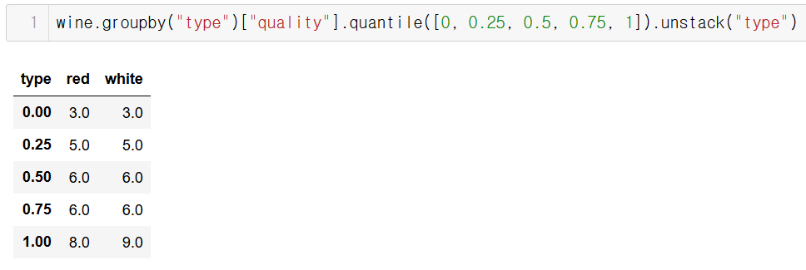
그룹의 분포, 히스토그램, t 검정
와인 종류별 품질의 사분위수
데이터프레임으로 변환

Slide 12
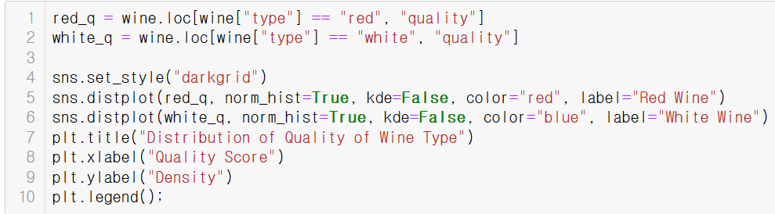
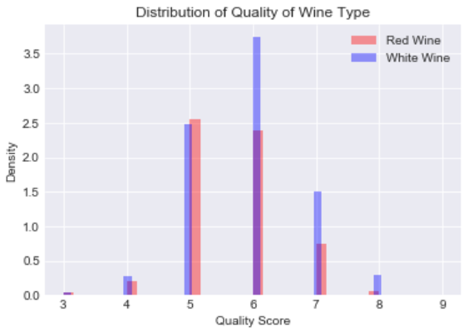
그룹의 분포, 히스토그램, t 검정
와인 종류별 품질의 분포
sns : ‘import seaborn as sns’ 코드로 먼저 임포트 해야 함

Slide 13
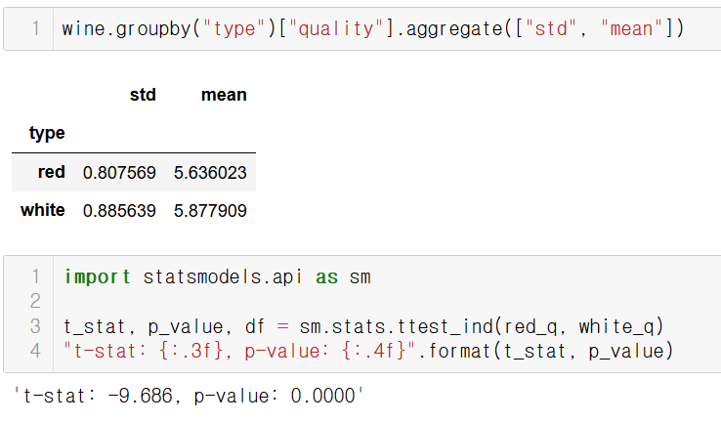
그룹의 분포, 히스토그램, t 검정
와인 종류별 품질 차이의 통계적 유의성 검정
통계정 검정에 사용되는 라이브러리 중 하나
t-검정 수행

Slide 14
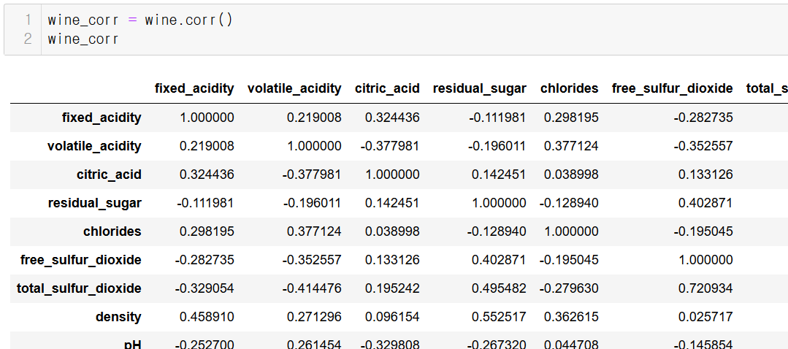
상관분석
변수들 사이의 상관 계수 계산
상관계수 R은 -1≤R≤1 범위의 값을 가짐
1에 가까우면 양의 상관관계
-1에 가까우면 음의 상관관계
0에 가까우면 상관관계 없음
corr() 함수는 모든 변수 쌍 사이의 상관계수를 계산.

Slide 15
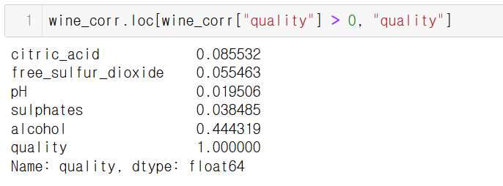
상관분석
양의 상관관계
양의 상관 관계를 가지는 변수들 (구연산, 무수아황산, 산성도, 황산염, 알콜도수)

Slide 16
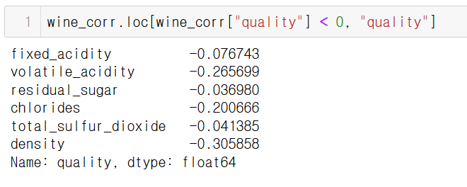
상관분석
음의 상관관계
음의 상관 관계를 가지는 변수들 (고정산, 휘발산, 잔여당, 염화물, 총이산화황, 밀도)

Slide 17
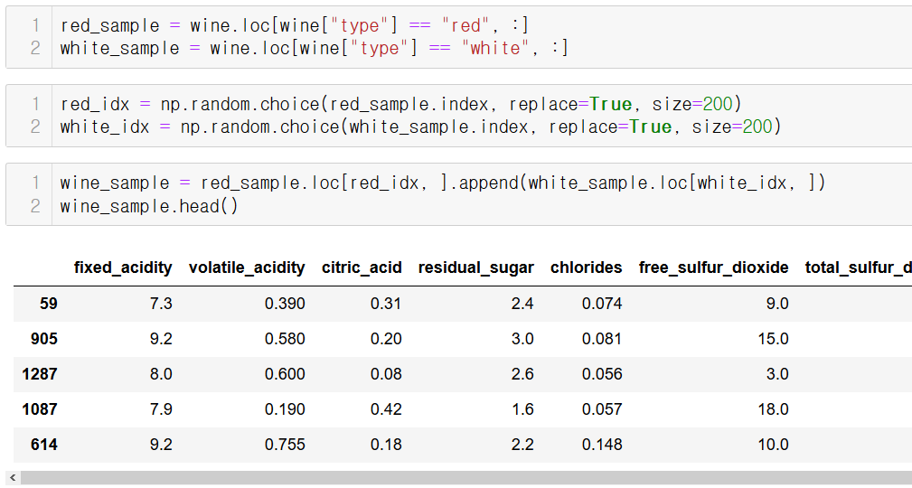
산점도 행렬
red와인, white와인 데이터를 분리 추출
각 집단별 추출할 샘플 인덱스 200개 생성
생성한 인덱스를 통해
샘플 데이터 추출

Slide 18
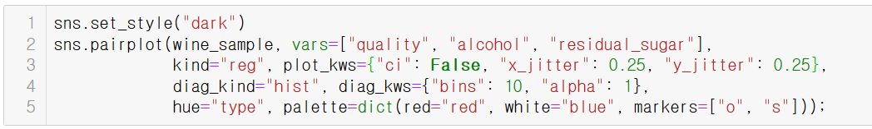
산점도 행렬
pairplot : 히스토그램과 스캐터플롯 2개의 그림을 그려줌
kind=“reg” : 산점도에 회귀선을 표시

Slide 19
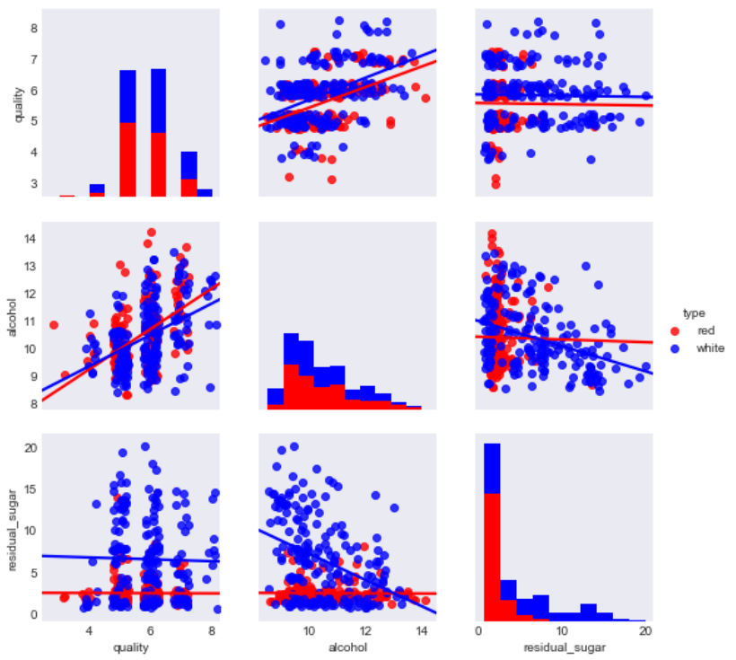
산점도 행렬
산점도 행렬의 히스토그램과 회귀선
히스토그램 알코올 도수의 평균과 표준편차는 두 그룹이 비슷함
잔여당의 평균과 표준편차는 화이트와인이 더 큼
회귀선 알코올 도수가 증가하면 품질이 높아짐
잔여당이 증가하면 품질이 낮아짐

Slide 20
실습 1

Slide 21

단순 선형 회귀
단순 선형 회귀의 개요
회귀의 목표는 연속형 반응 변수의 값을 예측하는 것
단순 선형 회귀란 설명 변수인 단일 특징과 단일 반응 변수 간에 선형 관계가 있다고 가정하고 초평면이라고 하는 선형 평면을 이용해 모델링한 것
단순 회귀는 설명 변수의 차원과 반응 변수의 차원, 모두 2개의 차원을 가지며, 초평면은
한 차원 낮은 1차원이 됨(1차원의 초평면은 선)
$$y=α+ βx$$
알고리즘을 통해 학습하면 최적의 α와 β값을 찾아냄
y : 반응 변수의 예측 값
절편 항 α와 계수 β : 알고리즘을 통해 학습하게 되는 모델의 파라미터
x : 설명 변수

Slide 22
단순 선형 회귀
최소 제곱법
OLS(Ordinary Least Squares) 또는 LLS(Linear Least Squares)로 부름
단순 선형 회귀에서 모델을 최적화하는 파라미터 값을 훈련 데이터로부터 학습하는 방법
비용 함수 : 손실 함수. 모델의 오차를 정의하고 측정하기 위해 사용
잔차 : residual. 훈련 오차로 훈련 데이터의 관측 값과 모델에 의한 예측 값의 차이
예측 오차 : prediction error. 테스트 오차로 테스트 데이터의 관측 값과 모델에 의한 예측 값의 차이
잔차의 합을 최소화 값을 예측할 수 있는 추정기를 만들 수 있음

Slide 23
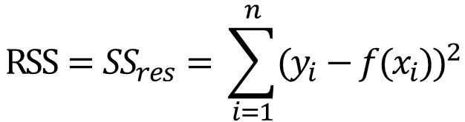
단순 선형 회귀
비용함수를 사용한 모델의 적합화 척도: RSS
반응 변수의 예측 값이 훈련 데이터의 관측 값과 가까워지면 모델이 적합화되었다고 할 수 있음
모델 적합화의 척도 : 잔차 제곱 합 (RSS. Residual Sum of Squares)
$$RSS={SS}_{res}= \sum_{i=1}^{n}{{(y_{i}−f(x_{i}))}^{2}}$$
y_{i} : i번째 훈련 데이터에 대한 반응 변수의 관측 값
f(x_{i}) : i번째 훈련 데이터에 대한 반응 변수의 예측 값

Slide 24
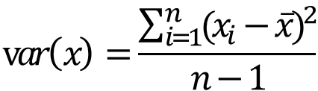
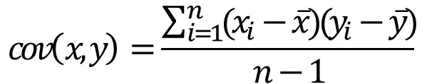

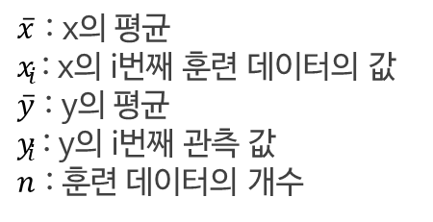
단순 선형 회귀
단순 선형 회귀를 위한 OLS의 계산
단순 선형 회귀식:
비용 함수를 최소화하는 α 값과 β 값을 찾는 것이 목표
β를 계산하기 위해 x의 분산과 x와 y의 공분산을 계산
$$y=α+ βx$$
$$var\left(x\right)=\frac{\sum_{i=1}^{n}{{(x_{i}−\overline{x})}^{2}}}{n−1}$$
$$cov\left(x,y\right)=\frac{\sum_{i=1}^{n}{(x_{i}−\overline{x})(y_{i}−\overline{y})}}{n−1}$$
$\overline{x}$ : x의 평균
$x_{i}$ : x의 i번째 훈련 데이터의 값
$\overline{y}$ : y의 평균
$y_{i}$ : y의 i번째 관측 값
$n$ : 훈련 데이터의 개수

Slide 25


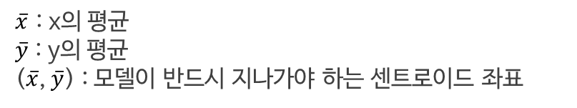
단순 선형 회귀
$$β=\frac{cov(x, y)}{var(x)}$$
β의 값 계산 :
α의 값 계산 :
$α=\overline{y}−β\overline{x}$
$\overline{x}$ : x의 평균
$\overline{y}$ : y의 평균
($\overline{x}$ , $\overline{y}$ ) : 모델이 반드시 지나가야 하는 센트로이드 좌표

Slide 26
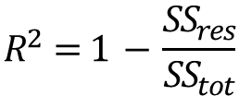
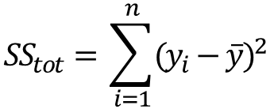
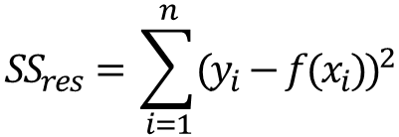

단순 선형 회귀
단순 선형 회귀 모델의 평가
회귀 모델의 기본 예측 능력 평가 지표: 결정계수 R²
데이터가 회귀선에 얼마나 가깝게 분포하는지를 측정
모델에 의해 설명된 반응 변수 분산의 비율을 기술
R²은 이상치에 민감하고, 모델에 새로운 특징이 추가되면 값이 증가하는 문제를 가짐
$$0≤ R^{2}≤1$$
$${SS}_{res}= \sum_{i=1}^{n}{{(y_{i}−f(x_{i}))}^{2}}$$
$$R^{2}=1 − \frac{{SS}_{res}}{{SS}_{tot}}$$
$${SS}_{tot}= \sum_{i=1}^{n}{{(y_{i}−\overline{y})}^{2}}$$

Slide 27
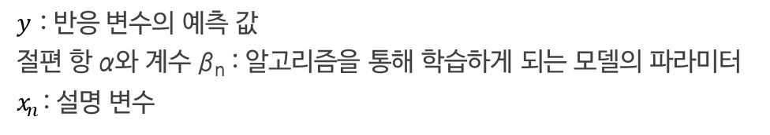
다중 선형 회귀
다중 선형 회귀의 개요
다중 선형 회귀란 설명 변수인 다수의 특징과 단일 반응 변수 간에 선형 관계가 있다고 가정하고 초평면이라고 하는 선형 평면을 이용해 모델링한 것
다중 회귀는 설명 변수의 n차원과 반응 변수의 1차원, 모두 n + 1개의 차원을 가지며, 초평면은 한 차원 낮은 n차원이 됨
$y= α+β_{1}x_{1}+β_{2}x_{2}+$ $β_{3}x_{3}+⋯+$ $β_{n}x_{n}$
$y$ : 반응 변수의 예측 값
절편 항 α와 계수 β_{n} : 알고리즘을 통해 학습하게 되는 모델의 파라미터
$x_{n}$ : 설명 변수

Slide 28
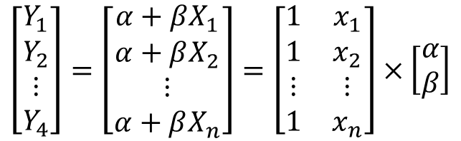

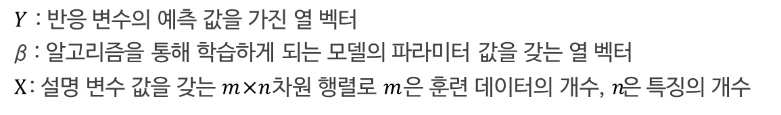
다중 선형 회귀
다중 선형 회귀의 벡터 정리
선형 회귀 모델의 벡터 표기법
$Y=Xβ$
$$\left[\begin{matrix}Y_{1} \\ Y_{2} \\ ⋮ \\ Y_{4}\end{matrix}\right]=\left[\begin{matrix}α+βX_{1} \\ α+βX_{2} \\ ⋮ \\ α+βX_{n}\end{matrix}\right]=\left[\begin{matrix}1 & x_{1} \\ 1 & x_{2} \\ ⋮ & ⋮ \\ 1 & x_{n}\end{matrix}\right]×\left[\begin{matrix}α \\ β\end{matrix}\right]$$
$Y$ : 반응 변수의 예측 값을 가진 열 벡터
β : 알고리즘을 통해 학습하게 되는 모델의 파라미터 값을 갖는 열 벡터
$X$ : 설명 변수 값을 갖는 $m×n$ 차원 행렬로 $m$ 은 훈련 데이터의 개수, $n$은 특징의 개수

Slide 29
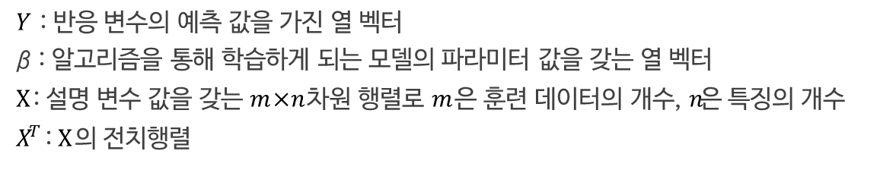


다중 선형 회귀
훈련 데이터로부터 X와 Y의 값을 알고 있으므로 비용함수를 최소화하는 β를 계산
$Y=Xβ$
$β={(X^{T}X)}^{−1}X^{T}Y$
$Y$ : 반응 변수의 예측 값을 가진 열 벡터
β : 알고리즘을 통해 학습하게 되는 모델의 파라미터 값을 갖는 열 벡터
$X$ : 설명 변수 값을 갖는 $m×n$ 차원 행렬로 $m$ 은 훈련 데이터의 개수, $n$은 특징의 개수
$X^{T}$ : $X$ 의 전치행렬

Slide 30

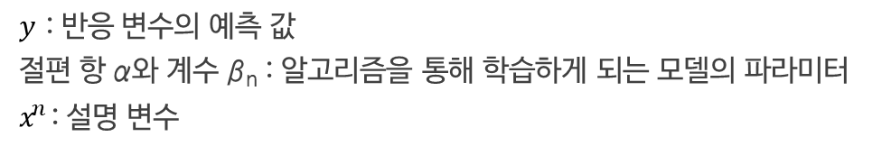
다항 회귀
다중 회귀의 개요
다항 회귀란 반응 변수와 다항식으로 표현된 특징 사이의 선형 관계를 모델링 할 수 있는
다중 선형 회귀의 특수한 형태
특징을 변환한 후 다중 선형 회귀에서와 같은 방식으로 설명 변수와 반응 변수의 비선형 관계를 모델링 함
단일 설명 변수의 단일 특징을 사용하고 있지만 모델의 항은 n개
$y= α+β_{1}x+β_{2}x^{2}+⋯+$ $β_{n}x^{n}$
$y$ : 반응 변수의 예측 값
절편 항 α와 계수 β_{n} : 알고리즘을 통해 학습하게 되는 모델의 파라미터
$x^{n}$ : 설명 변수

Slide 31
주요 정리
선형회귀 모델을 생성하기에 앞서 상관분석, 산점도행렬 등을 이용해 데이터에 대한 탐색적 분석을 실햅합니다.
1
단순 선형 회귀란 설명 변수인 단일 특징과 단일 반응 변수 간에 선형 관계가 있다고 가정하고 초평면이라고 하는 선형 평면을 이용해 모델링한 것이다.
2
다중 선형 회귀는 설명 변수인 다수의 특징과 단일 반응 변수 간에 선형 관계가 있다고 가정하고 초평면이라고 하는 선형 평면을 이용해 모델링한 것이다.
3
4
다항 회귀는 설명 변수와 반응 변수의 비선형 관계를 모델링한다.
5
회귀모델 성능의 기본 평가지표는 결정계수 R²를 이용해 측정합니다.
3
회귀모델의 성능은 평가지표로 RMSE를 이용해 측정합니다.

